Slide 1
«Доброволец года» «Добровольческий проект года» «С уважением и заботой!»
МБУ «Центр молодежи городского округа город Буй»
областной конкурс
номинация
проект
Буй, 2013 г.

Slide 2
Направления реализации проекта:
Бытовая помощь одиноким пожилым людям.
Организация досуга пенсионеров.
Поздравления с праздниками ветеранов.
Организация «круглых столов».
Проведение мероприятий, посвященных памятным датам.
Распространение тематической информа-ции.

Slide 3
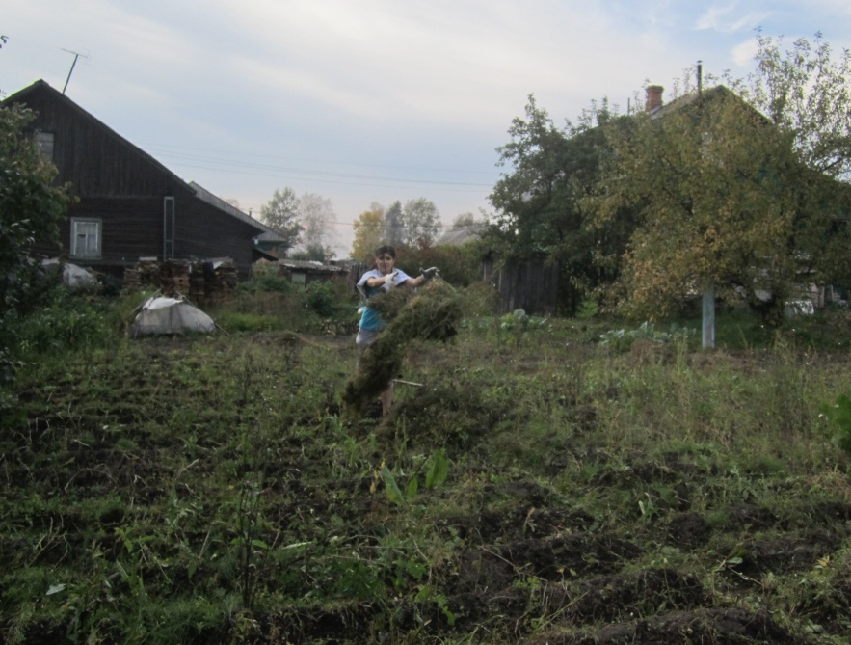
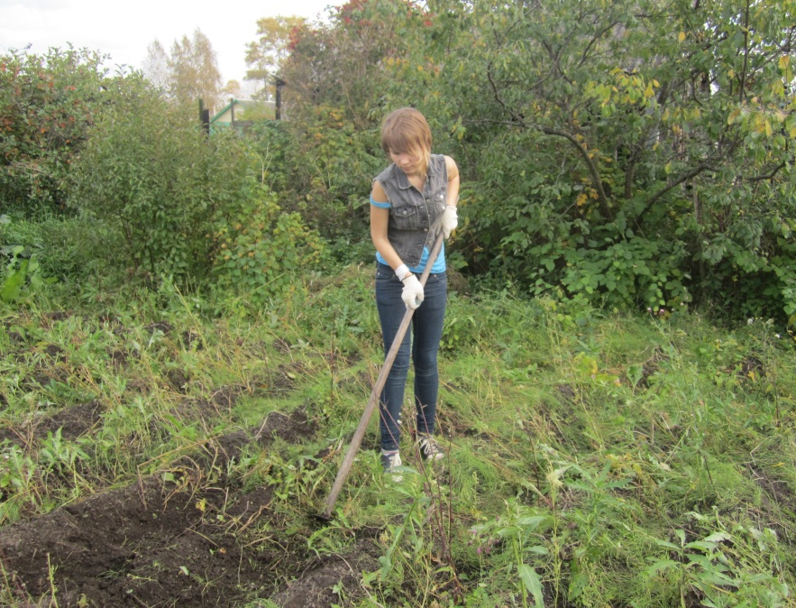
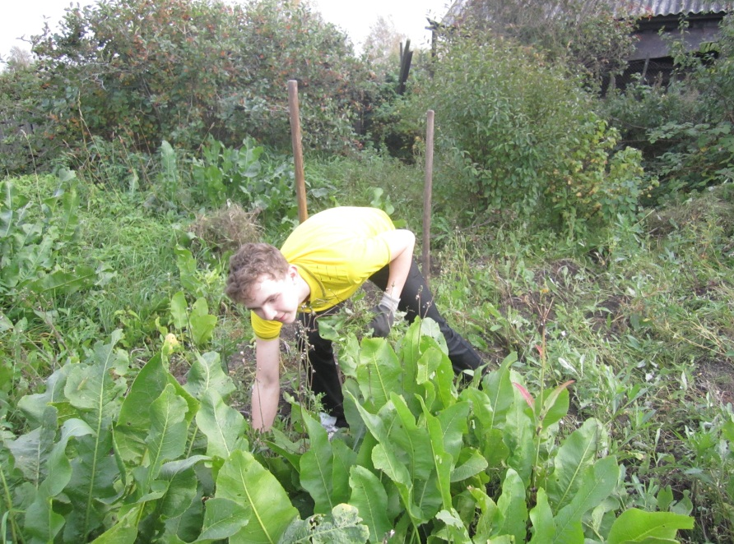
Бытовая помощь одиноким пожилым людям.

Slide 4
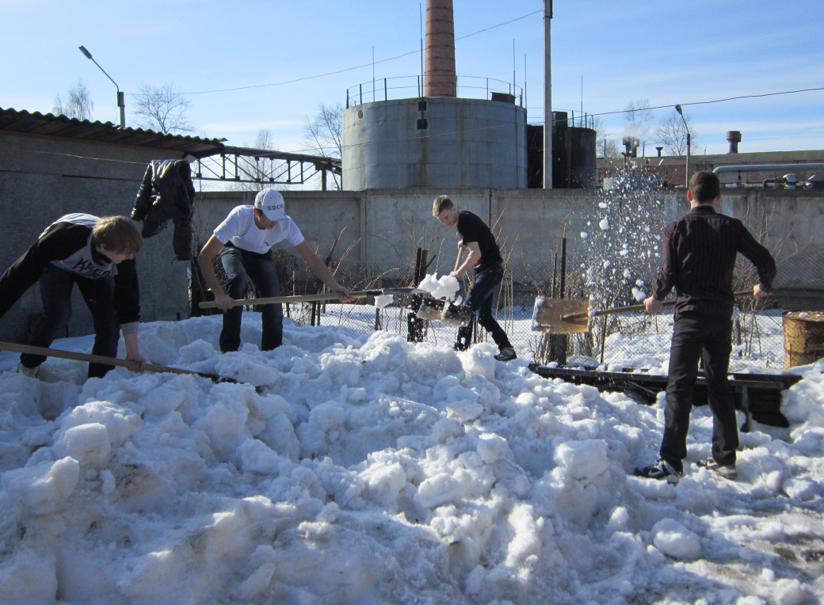
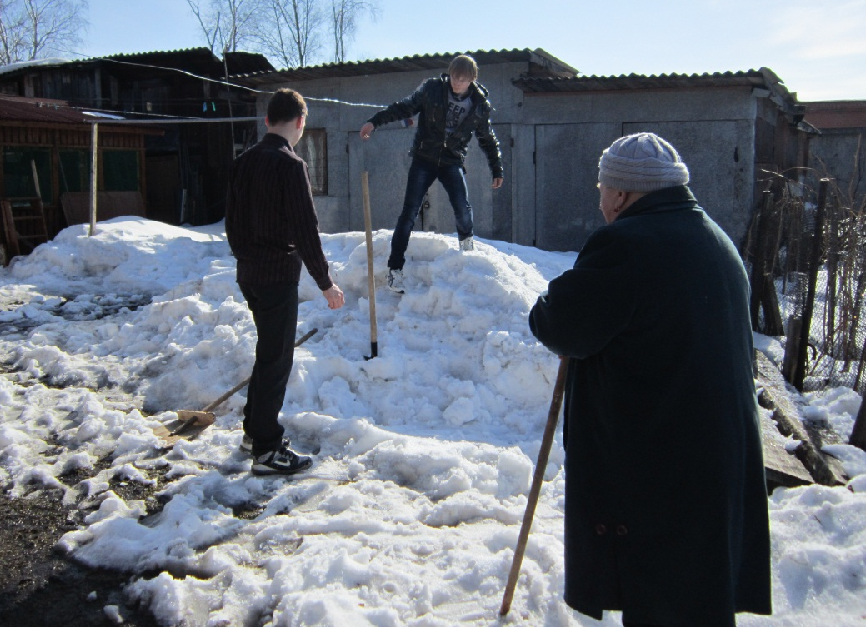
Бытовая помощь одиноким пожилым людям.

Slide 5
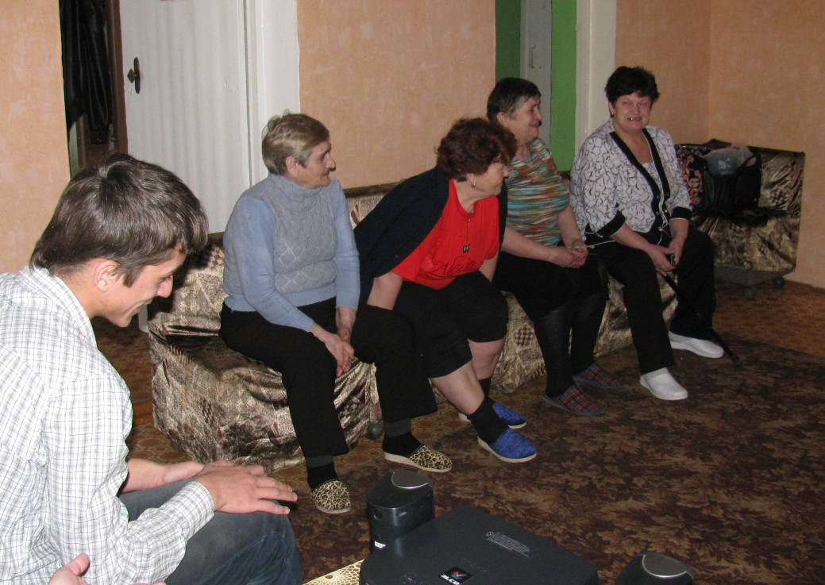
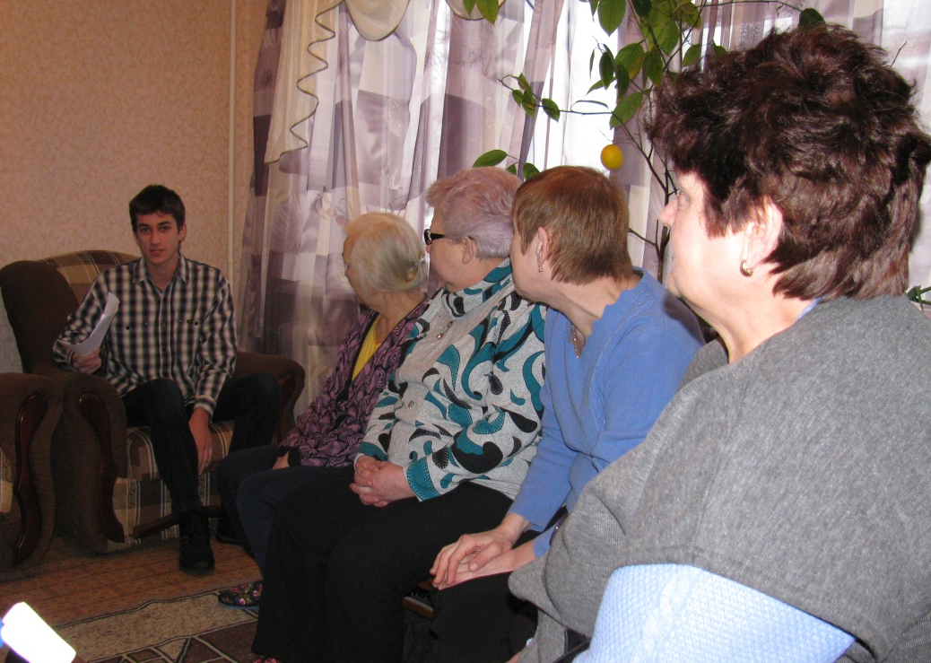
Организация досуга пенсионеров.

Slide 6
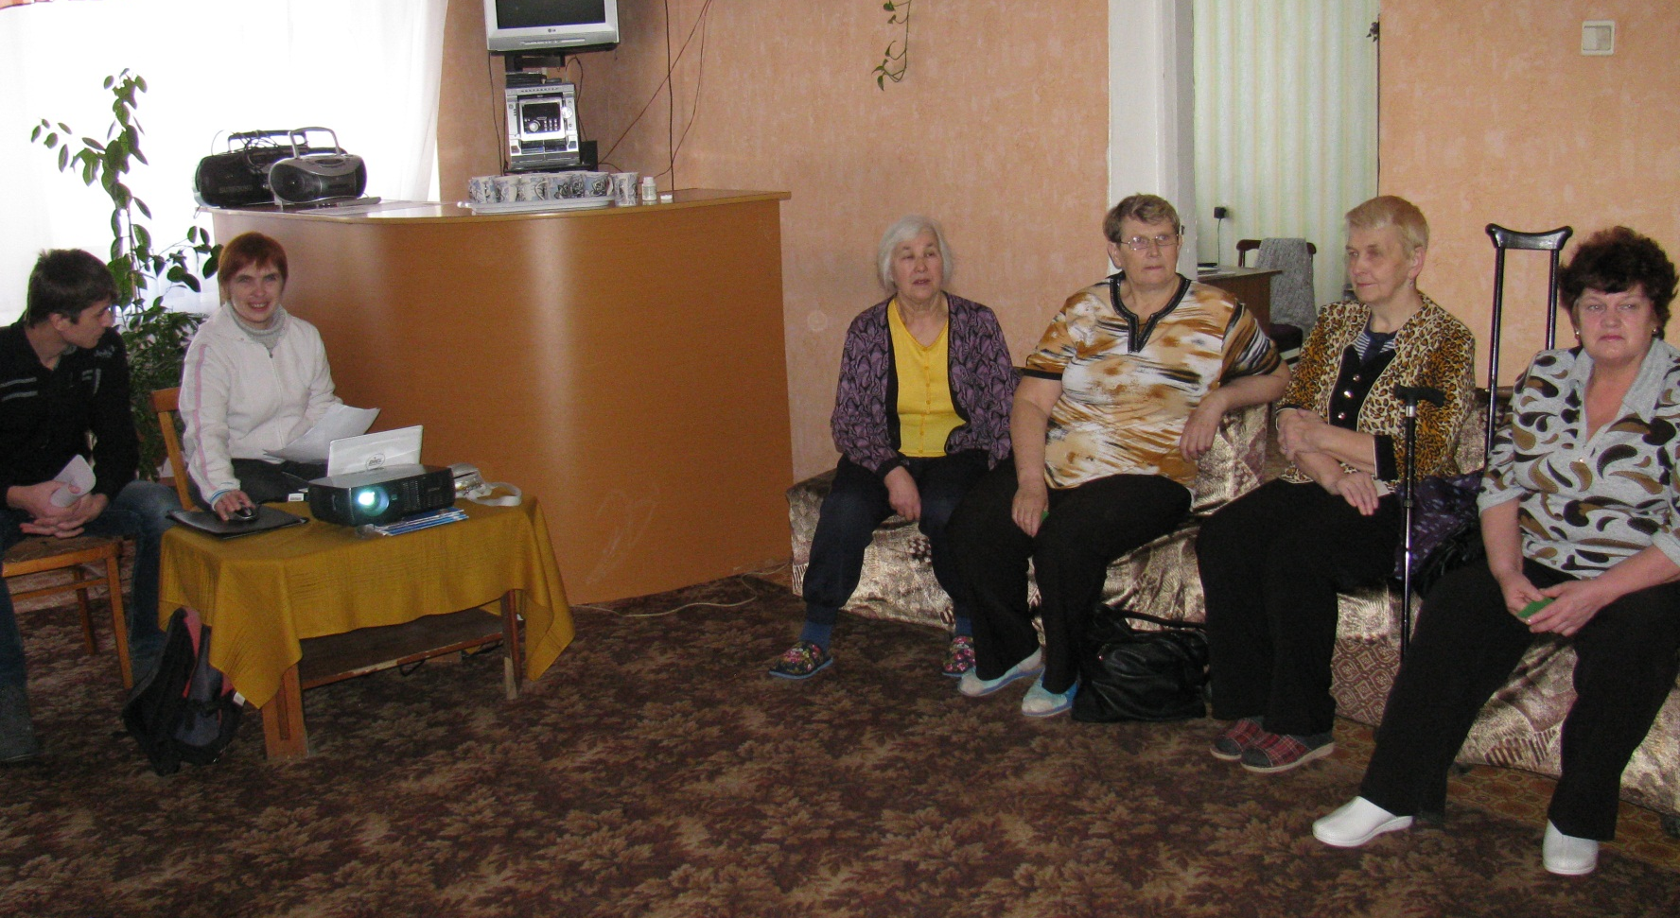
Организация досуга пенсионеров.

Slide 7
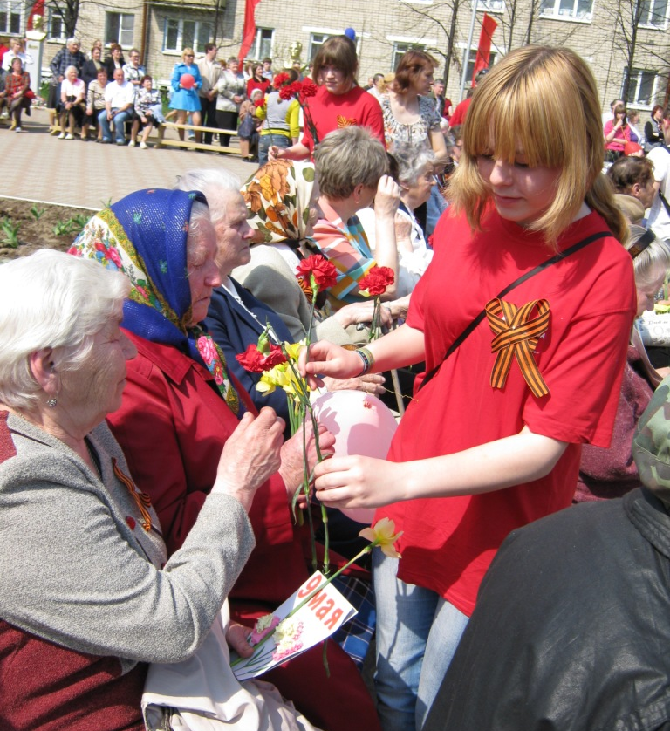
Поздравления с праздниками ветеранов.

Slide 8
Организация «круглых столов».

Slide 9
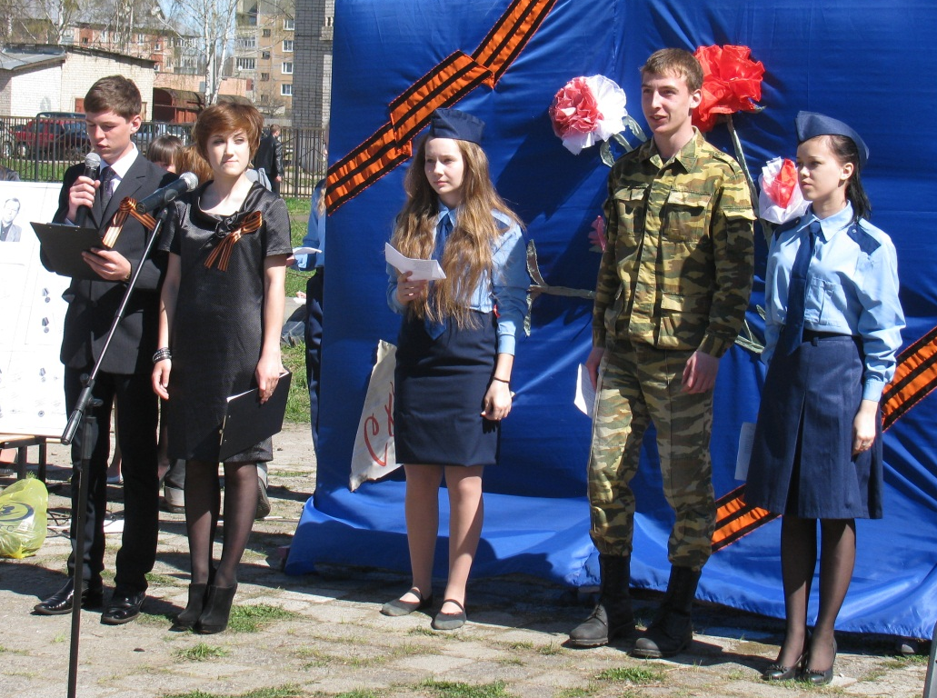
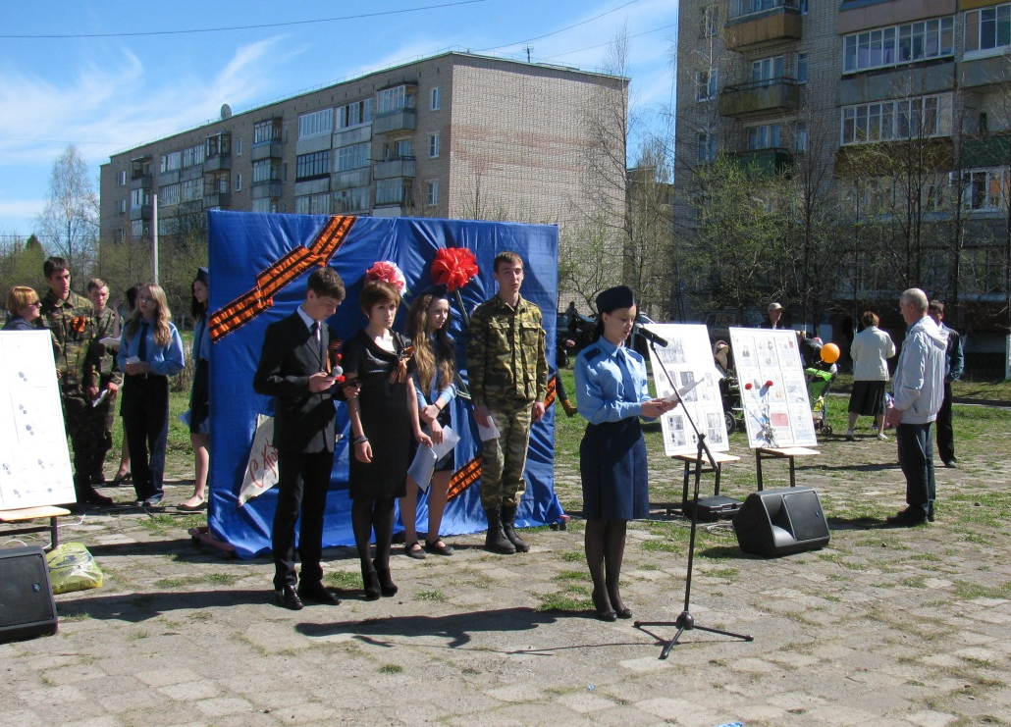
Проведение мероприятий, посвященных памятным датам.

Slide 10
Распространение тематической информации.

